Slide 1
Extensão e Evolução de Uma Ferramenta para Extração Semi-Automática de Linhas de Produtos de Software
Pedro Araujo Pires
Prof. Marco Tulio de Oliveira Valente
Orientador

Slide 2
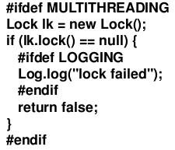
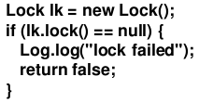
Introdução
Linha de Produtos de software
  Core assets + Features
Método tradicional de extração: #ifdef
  Dificuldade de leitura do código
  Time-consuming task.

Slide 3
CIDE+
Gerenciamento/visualização de features através de cores.
Funcionalidades existentes:
  Extração semi-automática de features.
  Visualização do código com cores.
  Exportar código com determinadas features selecionadas.
Funcionalidades implementadas:
  Marcação manual de features
  Modo “light” de coloração
    Marcações na barra lateral.
    Esconder cores

Slide 4
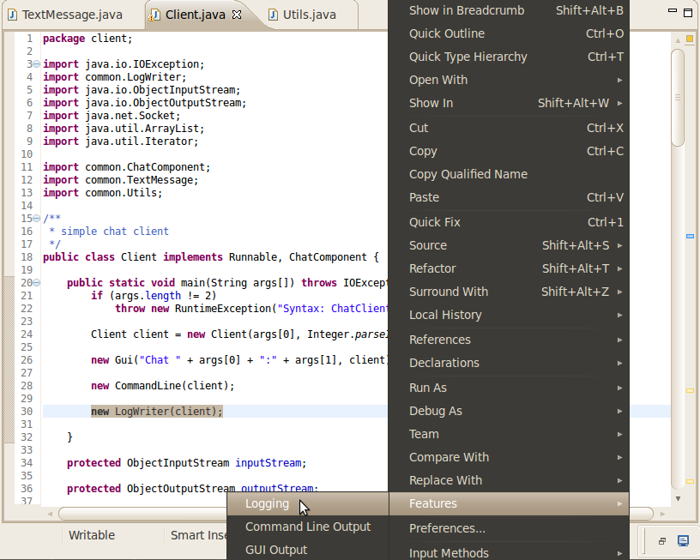
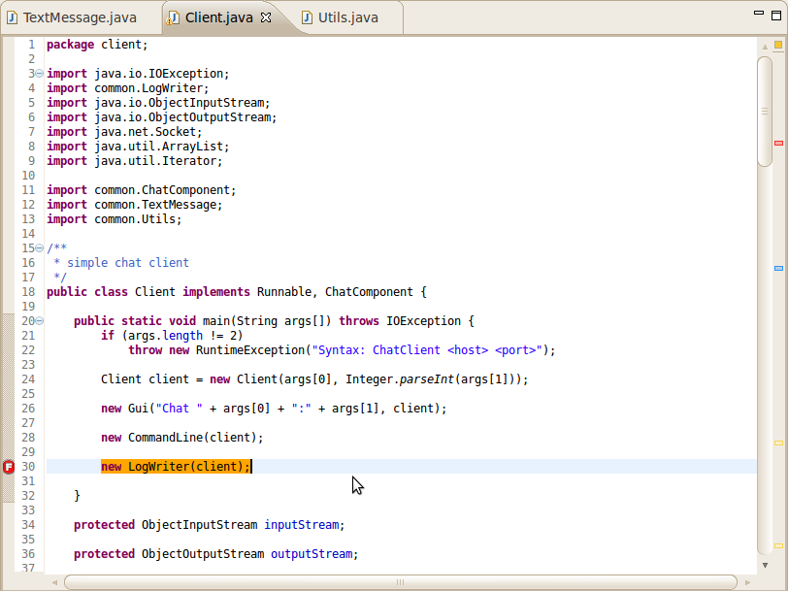
CIDE+
Marcação manual de features:
1. Selecionar trecho de código no editor.
2. Clicar com botão direito, ir ao menu “Features” e escolher a feature desejada.

Slide 5
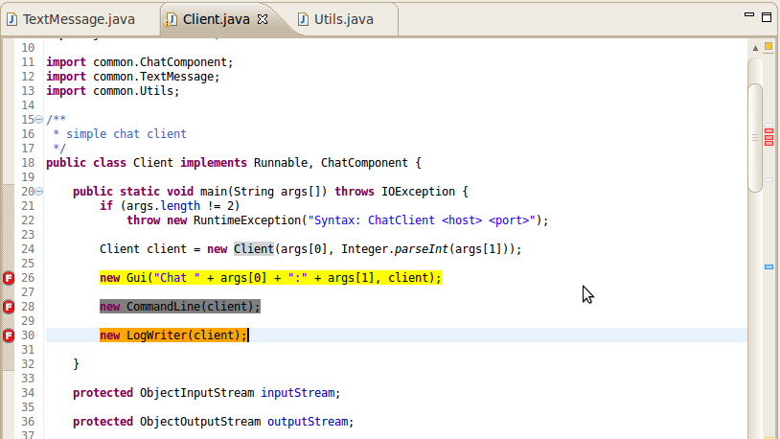
CIDE+
Modo “light”
  Marcações na barra lateral

Slide 6
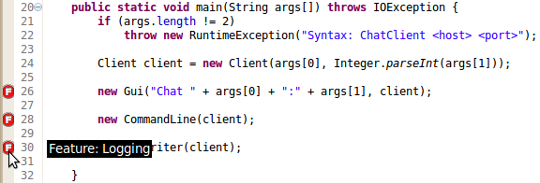
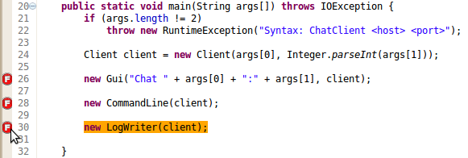
CIDE+
Modo “light”
  Esconder cores

Slide 7
CIDE+
Marcação manual
  Complementa extração semi-automática.
Modo “light” de coloração
  Visualização mais “amigável”.

